Slide 1






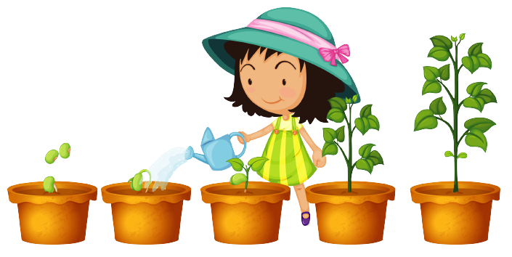

KHOA HỌC

Slide 2

KHỞI ĐỘNG

Slide 3


Em hãy kể tên các loại cây có trong bài hát

Slide 4


Khoa học
THỰC VẬT
cần gì để sống

Slide 5


NGHIỆM
THỰC

Slide 6


Chuẩn bị thực nghiệm
1
2
3
4
5

Slide 7





Chậu cây 1: Đặt trong phòng tối và tưới nước thường xuyên.

Slide 8


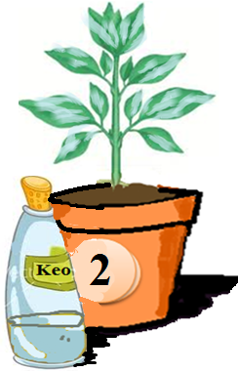

Chậu cây 2: Để nơi có ánh sáng, sau đó bôi một lớp keo mỏng, trong suốt lên hai mặt lá nhằm ngăn cản sự trao đổi khí của lá và tưới nước thường xuyên.

Slide 9



Chậu cây 3: Để nơi có ánh sáng nhưng không tưới nước.

Slide 10


Chậu cây 4 : Để nơi có ánh sáng và tưới nước thường xuyên.

Slide 11

Chậu cây 5 : Để nơi có ánh sáng và tưới nước thường xuyên nhưng trồng cây bằng sỏi.

Slide 12
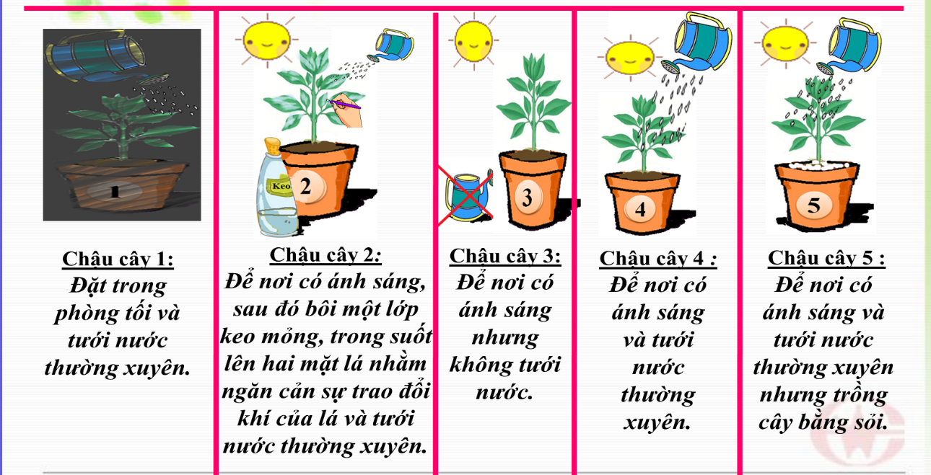

Slide 13
Hãy đánh dấu X vào các yếu tố mà cây được cung cấp
Các yếu tố | Ánh sáng | Không Khí | Nước | Chất khoáng có trong đất
Cây 1
Cây 2
Cây 3
Cây 4
Cây 5
X
X
X
X
X
X
X
X
X
X
X
X
X
X
X
X

Slide 14
Thảo luận nhóm hoàn thành bảng sau:
Các yếu tố | Ánh sáng | Không Khí | Nước | Chất khoáng | Kết quả
Cây 1
Cây 2
Cây 3
Cây 4
Cây 5
X
X
X
Còi cọc, yếu ớt, sẽ bị chết
X
X
X
Còi cọc, chết nhanh
X
X
X
Héo, chết nhanh
X
X
X
X
Phát triển bình thường
X
X
X
Vàng lá, chết nhanh

Slide 15
Thực vật cần gì để sống và phát triển bình thường?

Slide 16
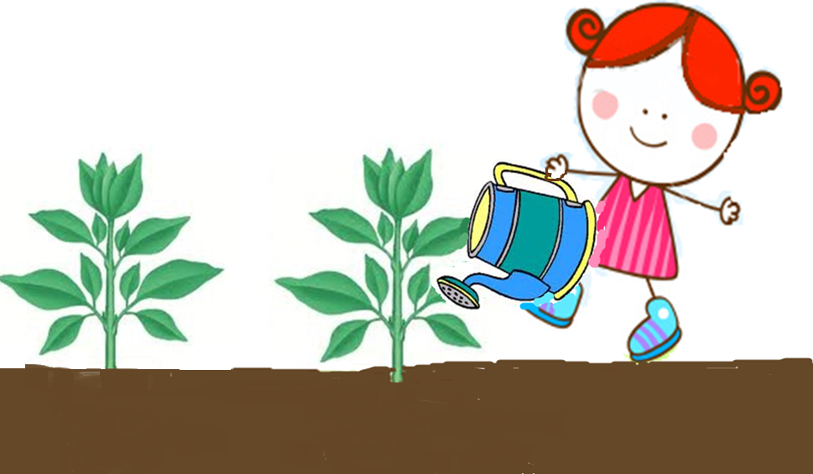


Thực vật cần có đủ nước, chất khoáng, không khí và ánh sáng thì mới sống và phát triển bình thường.

Slide 17

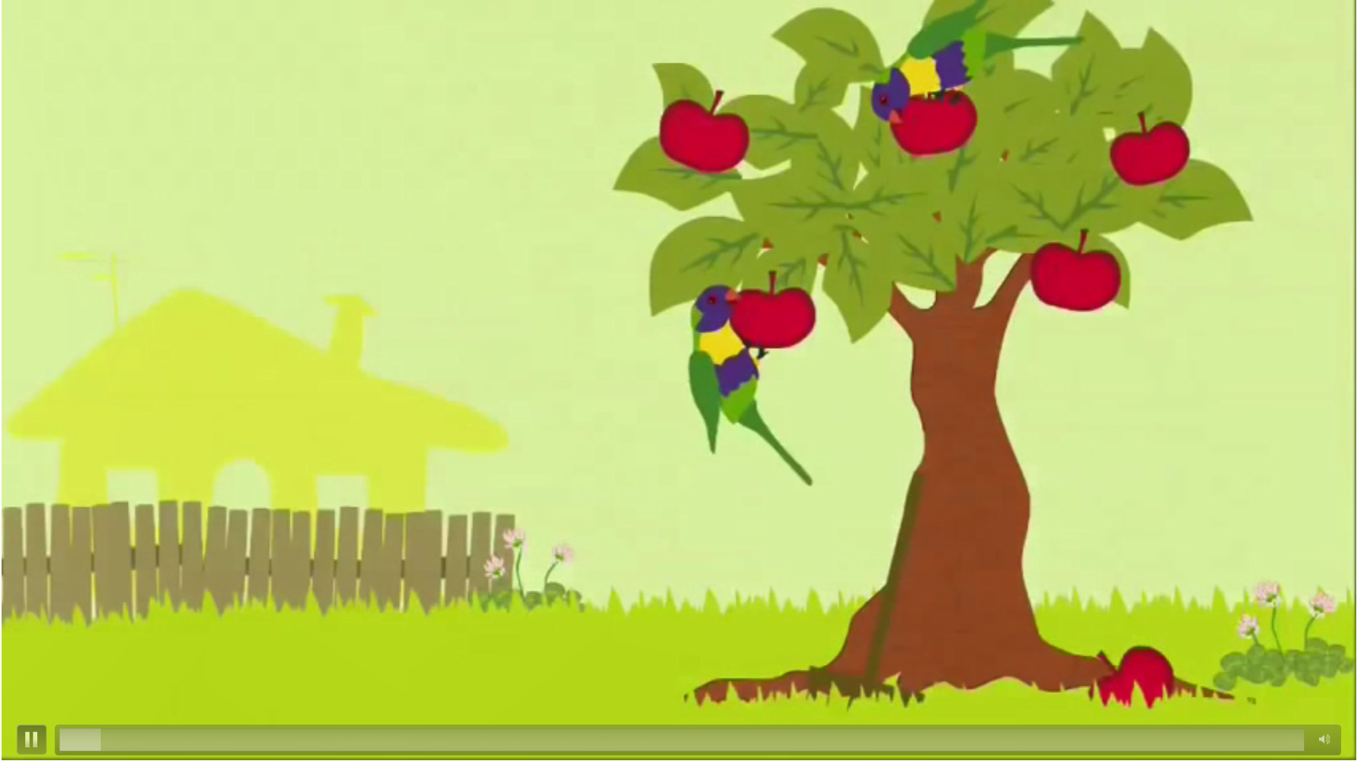

Slide 18
Thực vật cần có đủ nước, chất khoáng, không khí và ánh sáng thì mới sống và phát triển bình thường.

Slide 19

Dặn dò
Học ghi nhớ
Chuẩn bị bài tt

Slide 20
Chúc các em
học tốt

